Slide 1
Manufacturing Masterclass
27 maja 2025 | Toruń
Lean zniszczy „prawie” każdego
Dlaczego:
„U nas się nie da!”
„Bo my jesteśmy inni…”
to najniższy wymiar KARY ☺
Krzysztof Demuth

Slide 2
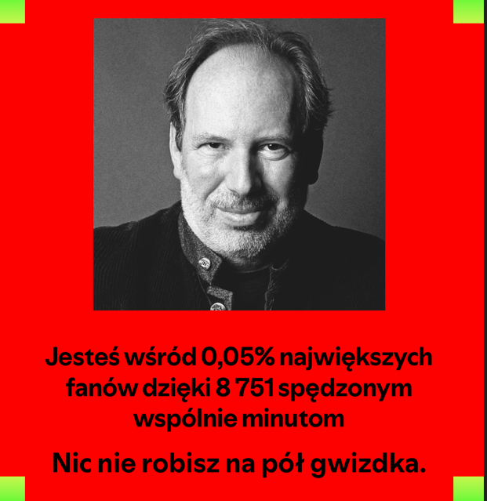
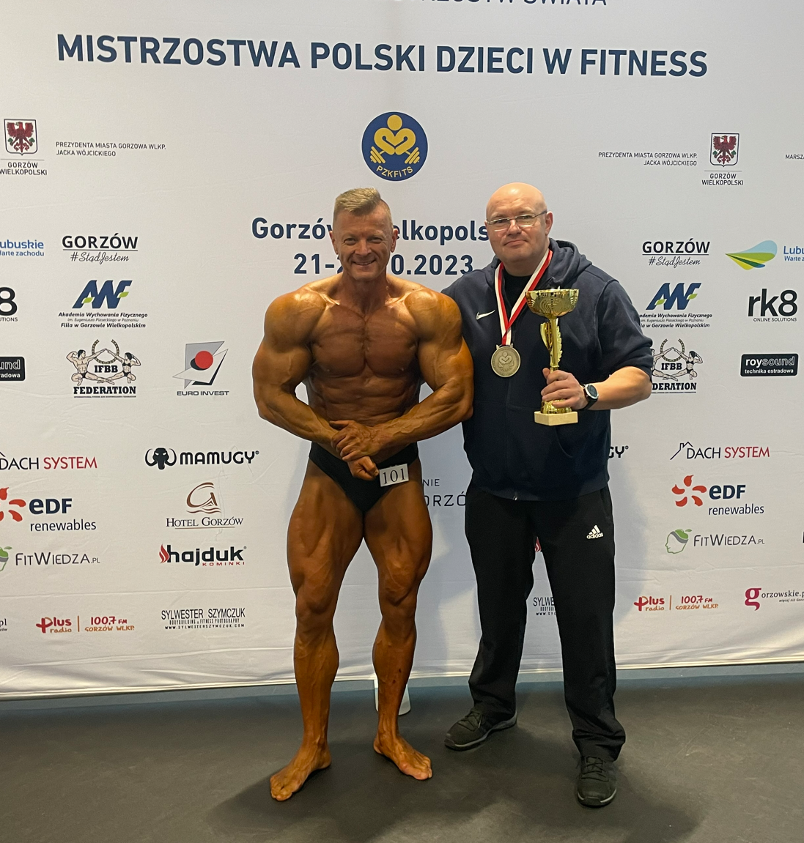
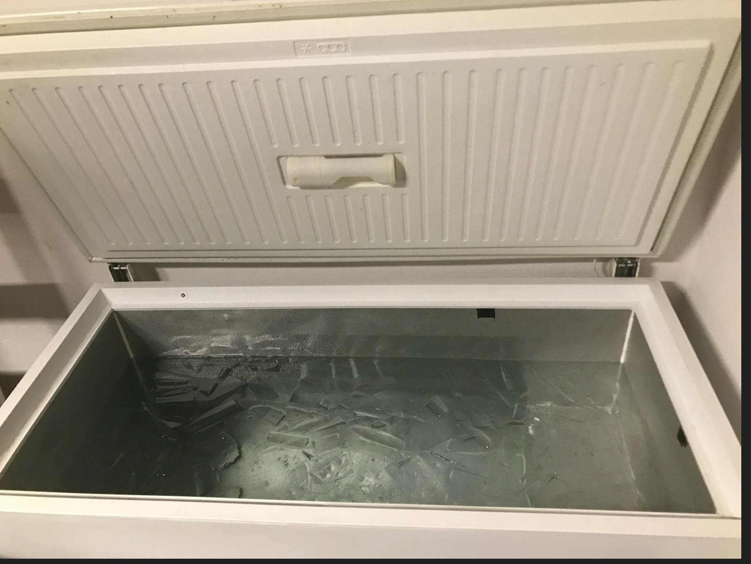
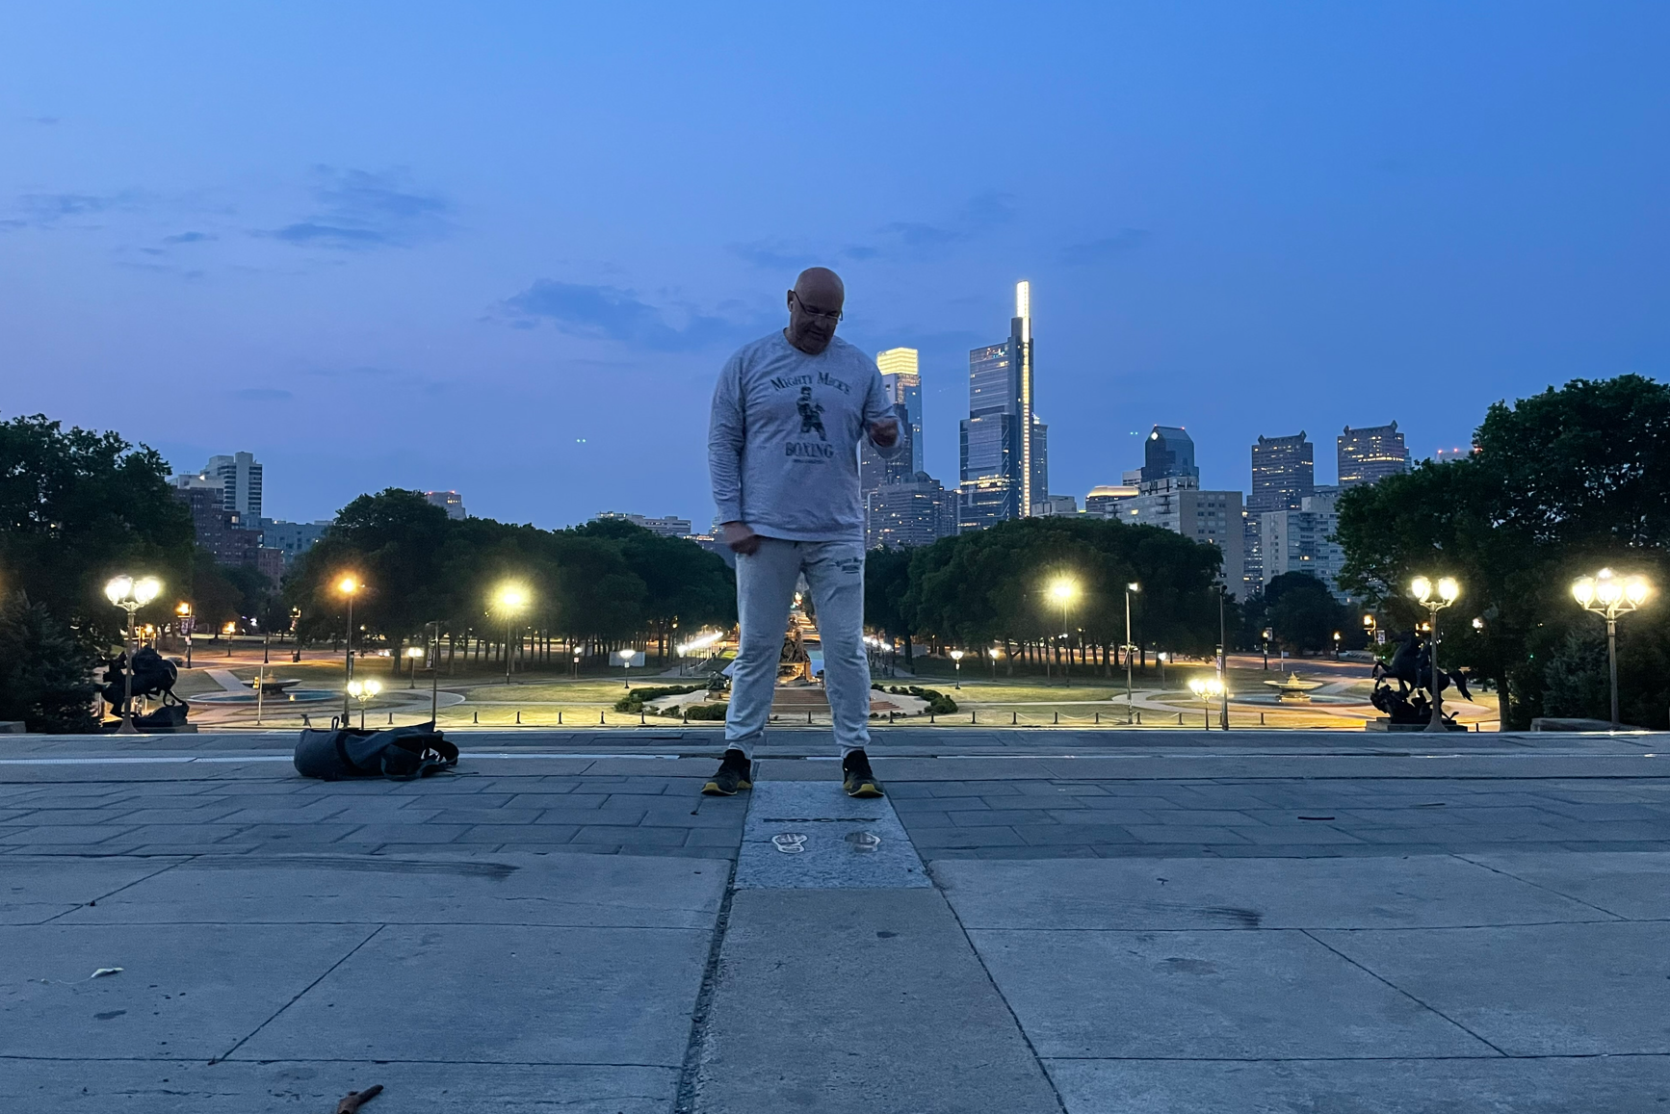
01
Prywatnie
47 lat żona
dwie córki nastolatki 17 i 15 lat
Fan filmów i muzyki filmowej
Od ponad 30 lat walka dobra ze złem
Narodowy sport każdego Polaka po 40
Manufacturing Masterclass 27 maja 2025 | Toruń Lean zniszczy „prawie” każdego

Slide 3








02
Kariera
4 poziomy świadomości Lean (moja 4 stopniowa skala)
Nie wiesz,
że nie wiesz
Wiesz,
że nie wiesz
Nie wiesz,
że wiesz
Wiesz,
że wiesz
Manufacturing Masterclass 27 maja 2025 | Toruń Lean zniszczy „prawie” każdego
Wiem
że wiem
Wiem
że wiem
Wiem
że wiem
Wiem
że wiem
Nie wiem,
że wiem
Nie wiem,
że wiem
Wiem,
że nie wiem
Wiem,
że nie wiem
Wiem,
że nie wiem
Wiem, że wiem
Nie wiedziałem ,
że nie wiem
Nie wiedziałem ,
że nie wiem
2003
2004
2005
2006
2007
2010
2015
2017
2019

Slide 4

03
Zrozumieć Lean
Różnica TPS w japońskich firmach a resztą ?
„Milion małych rzeczy”
- ja podpisuję się obiema rękoma
Manufacturing Masterclass 27 maja 2025 | Toruń Lean zniszczy „prawie” każdego

Slide 5

04
Zrozumieć Lean
O tym dziś :
Czemu ? Jak ?
Fundamentalne pytania i sposób działania przy Problemie i podejmowaniu działań
Manufacturing Masterclass 27 maja 2025 | Toruń Lean zniszczy „prawie” każdego
Legendarna jakość
Ołtarzyki :
  Standard wdrożeń
  Mentor
  Coach
  TPS
  5S
Rada/Refleksja

Slide 6
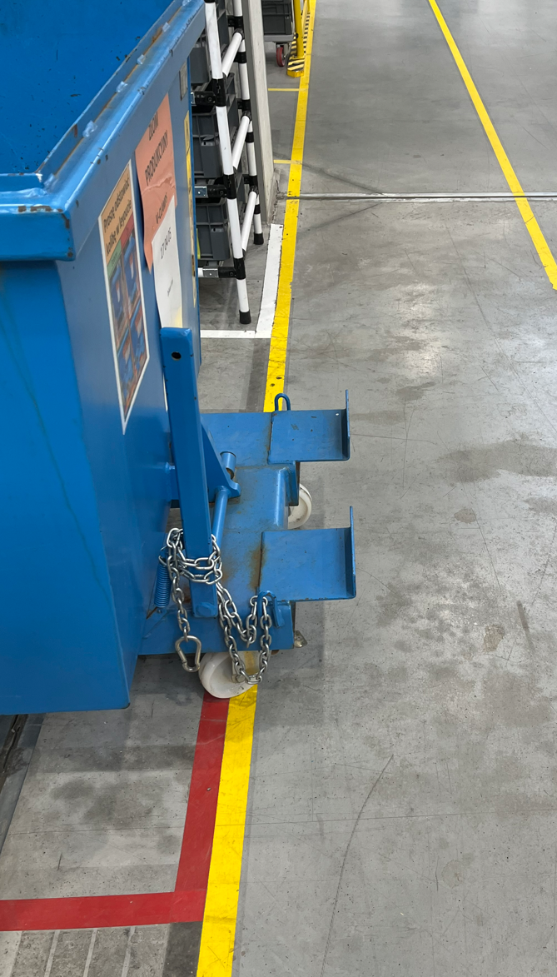
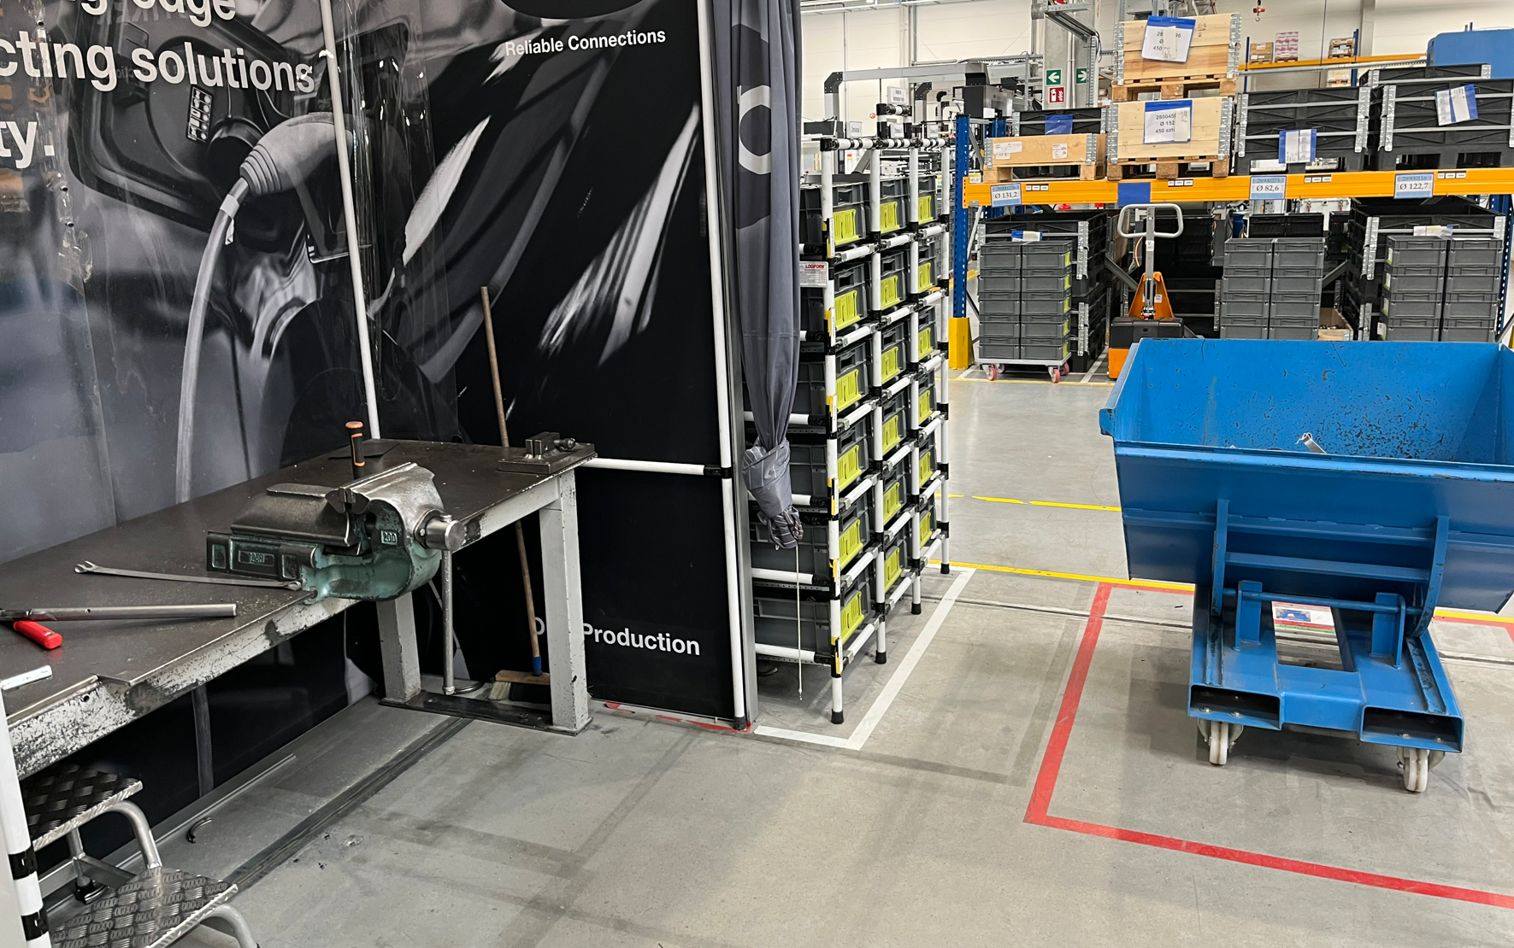
05
Jak?
My wiemy
Czemu?
Cioto mate kuda saj
Czemu? Jak ?
Problem
Manufacturing Masterclass 27 maja 2025 | Toruń Lean zniszczy „prawie” każdego
Mniejsza koliba na scrap
Działanie
Czemu?
Spotkania, strategie, wyjaśnianie
Jak?
Co trzeba zrobić , wyciągają formatki
Można się nauczyć w około 3 lat → CIAGŁE ZMNIANY
Gdzie jesteście? TEST!!!

Slide 7
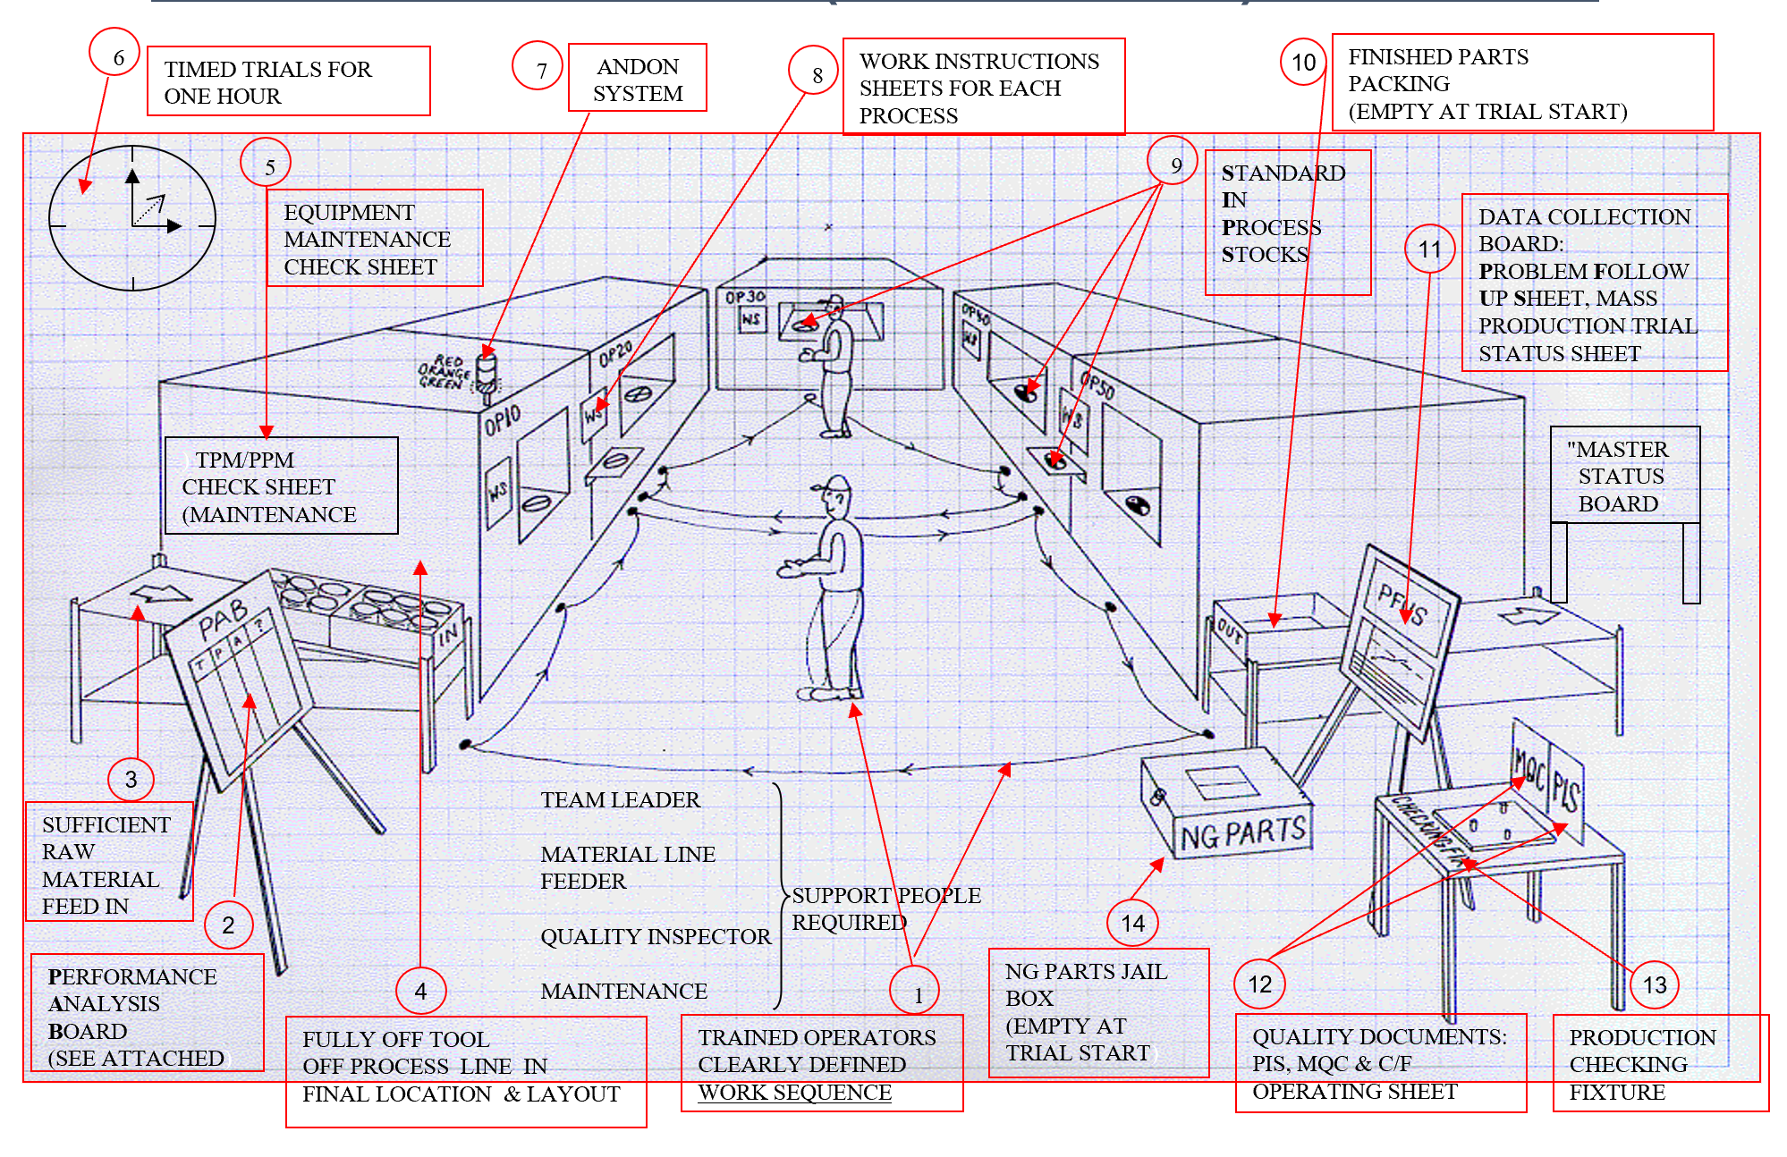
06
Legendarna jakość
Inne myślenie
dwa spawy po 1,2 centymetry
najdroższy możliwy robot
milion czujników
kontrola na maszynie wspórzędnościowej
standaryzacja - to zależy ☺
dwa spawy po 2 centymetry
TPM 1 I TPM 2 robota i jiga
pozycja bazowa co zmianę
CF Z CTQ
operator zaznacza spaw kredka
kontrola przez porówna
Manufacturing Masterclass 27 maja 2025 | Toruń Lean zniszczy „prawie” każdego
Jakość w procesie
Jakość - system ciągniony
Jakość wyjścia - system ciągniony
Plan działania
Jesteśmy wyjątkowi
Formatka – ogień
ENERGIA W TO NA CO NIE MAMY WPŁYWU
Jak w filmie Marsjanin

Slide 8
07
Legendarna jakość
Manufacturing Masterclass 27 maja 2025 | Toruń Lean zniszczy „prawie” każdego
Można się nauczyć w około 3 lata – CIAGŁE ZMNIANY

Slide 9
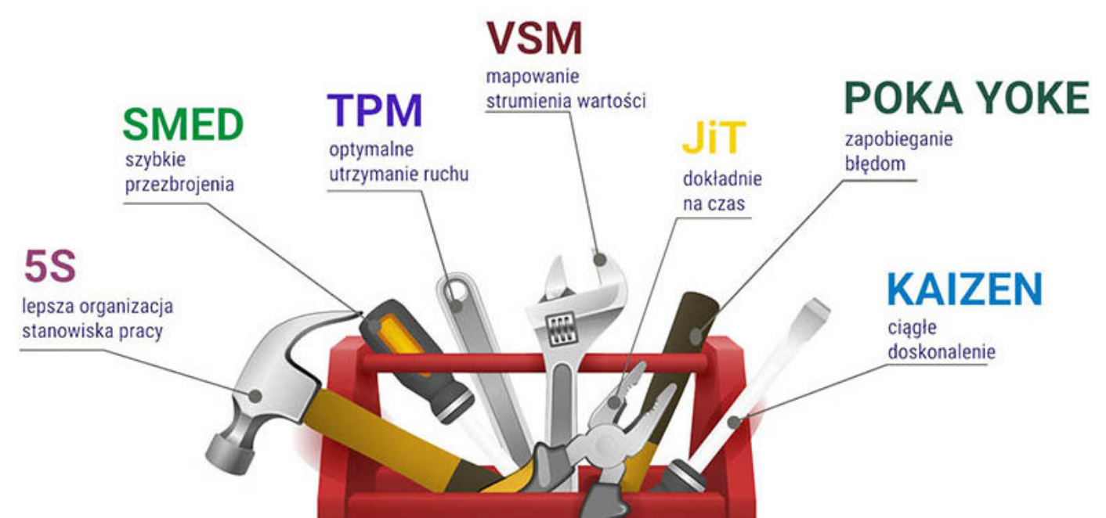
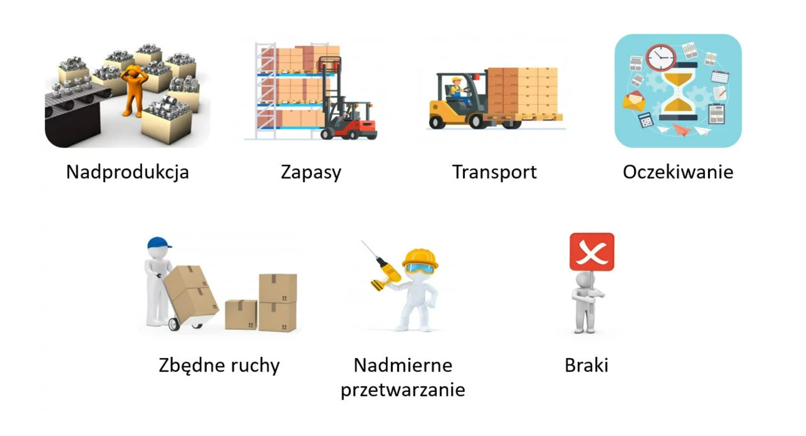
08
Ołtarzyki
Standard wdrożeń
7 Strat
Manufacturing Masterclass 27 maja 2025 | Toruń Lean zniszczy „prawie” każdego
Jeśli ktoś ma wiedzę i potrafi przekonać zarząd lub sam jest członkiem 1,5 roku - OK

Slide 10
09
Ołtarzyki
Mentor
Wdrażamy programy
Żeby się dowartościować
BRAK
Starszych się słucha
Manufacturing Masterclass 27 maja 2025 | Toruń Lean zniszczy „prawie” każdego
Coach
Prawie każdy obecnie jest
Nie wiem po co ?
BRAK
Według naszego rozumienia
TPS
Mistrzowie
wiedzy teoretycznej
A to to...
Można się nauczyć około 3 lat w japońskiej firmie

Slide 11
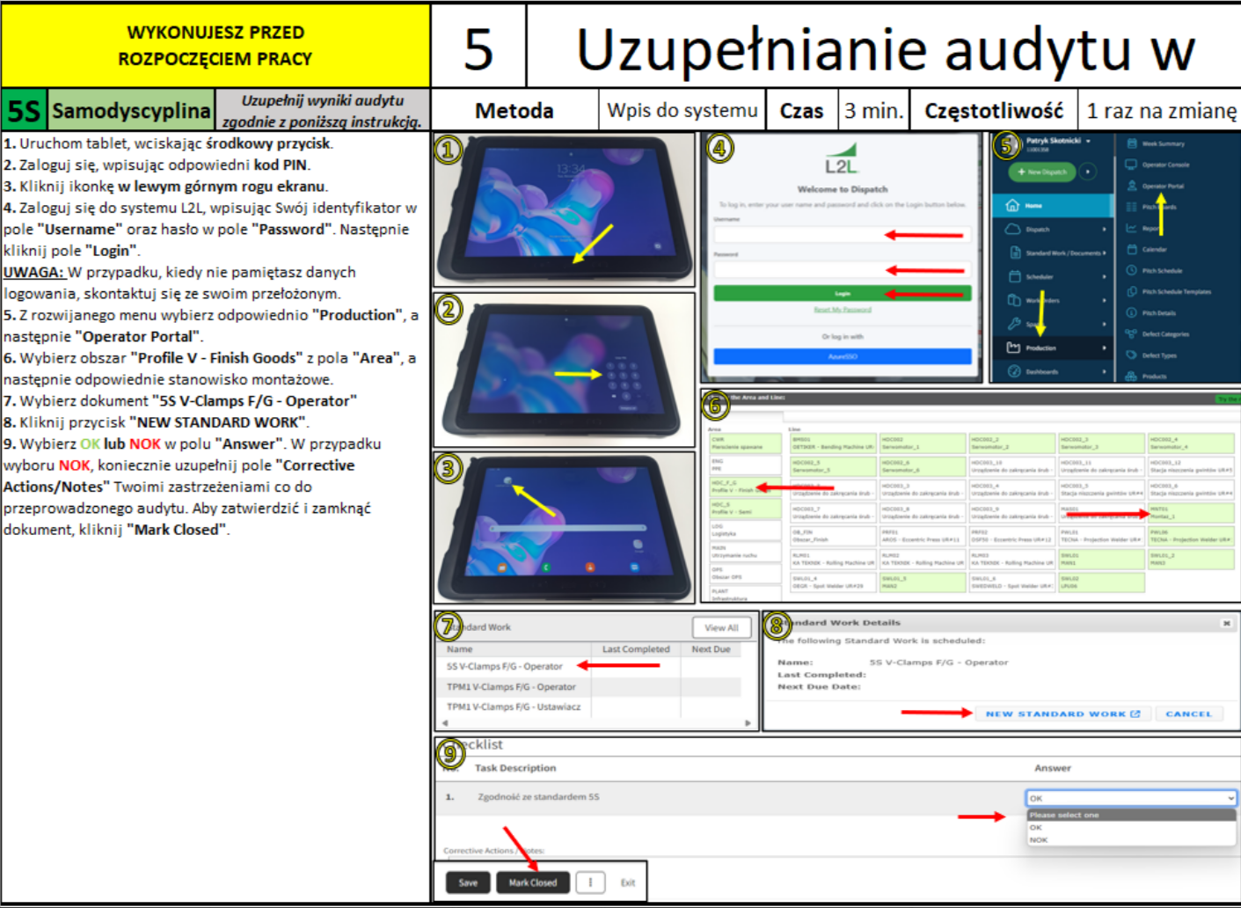
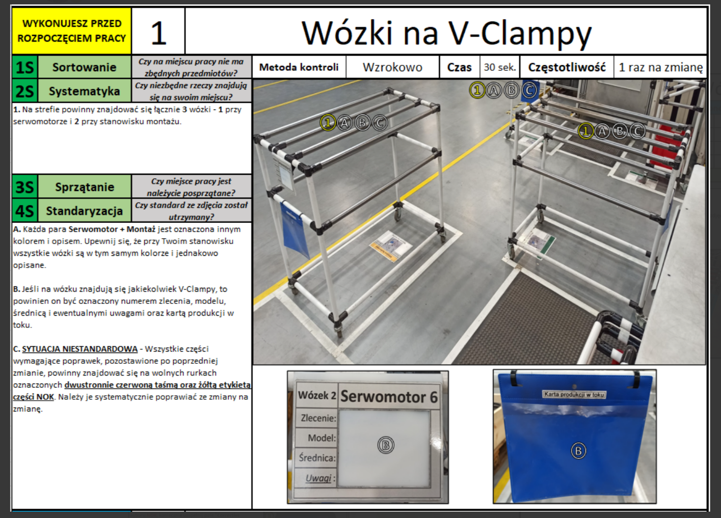
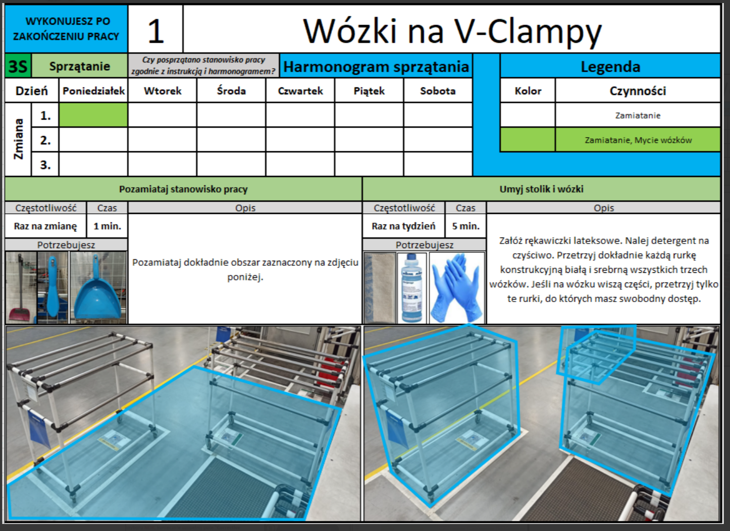
10
Ołtarzyki
Sztandarowe wdrożenie
Świadomość różnic to początek
Warsztaty z diagnozą
Dlaczego w Japonii 4s ?
Po co to komu?
Co to znaczy czysto ?
Dlaczego „starzy” zawsze na nie?
Proste myki i działa !
Odpowiedzi zawsze te same?
TOP 3 :
Manufacturing Masterclass 27 maja 2025 | Toruń Lean zniszczy „prawie” każdego
5s
„Po tamtej zmianie”
„Zła instrukcja, trzeba uszczegółowić”
„Lider był rano i nie zwrócił mi uwagi to myślałem że OK.”
Można zrozumieć i wdrożyć po pierwszym poprawnym projekcie

Slide 12

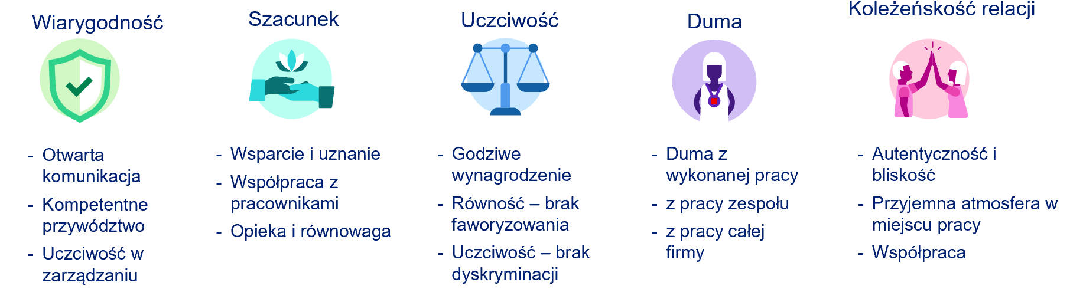
11
Lean zniszczy „prawie” każdego
Rada/refleksja
Lider (Zespół) + Lean = Rozczarowanie
50%
Lider
Lider (Zespół) + Lean = Porażka
25 %
Budować
Wspierać
Lean = DRAMAT
20 %
Rozwijać
Lider (Zespół) + Lean = Sukces
5 %
Manufacturing Masterclass 27 maja 2025 | Toruń Lean zniszczy „prawie” każdego
Dlaczego Warto dowód ?
57 % ludzi w firmie
nie może doczekać się poniedziałku

Slide 13
12
Manufacturing Masterclass 27 maja 2025 | Toruń Lean zniszczy „prawie” każdego
Dziękuję za uwagę

